Slide 1




感谢选择大敏姐姐原创高品质HSK系列课件!
@大敏HSK原创课件
dmgqs01
本课件和教学视频著作权归大敏姐姐所有，未经授权进行搬运、洗稿、二次转发、销售等侵权行为，都属于违法。违者绝对追责到底！

Slide 2

使用须知👇
本PPT需使用Microsoft Ofice软件，支持内容(图文/GIF/音频/动画)编辑、修改。
本PPT必须全屏播放才有动画和音效，手机打开和非全屏播放无效果。
本PPT包含：教学内容和目标、课堂中老师涉及的英语句子、学生教学内容。
动画修改方式：当前内容上，鼠标右键进行素材替换。请勿删除！否则无动效！
如有问题欢迎来大敏姐姐直播间连麦咨询，直播时间会提前在朋友圈发布：
dmgqs01
本课件和教学视频著作权归大敏姐姐所有，未经授权进行搬运、洗稿、二次转发、销售等侵权行为，都属于违法。违者绝对追责到底！

Slide 3

教学内容和目标
学生能够了解并掌握
主题
家庭教育
（1）掌握“恨不得、顿时、不由得”的意义和用法
语言点
（2）正确使用本课辨析的词语“体谅-原谅”
词汇
（1）通过“宠爱”的“宠”字的结构，了解其字形与字义之间的关系
（2）熟悉并掌握“宠爱、诱惑、片刻、感染、恋家、埋怨、体谅、寂
静、疑惑、隐瞒、欣慰”的意义和用法
篇章
（1）理解课文内容
（2）按课本P19练习5中的提示简述课文内容
（3）在体会课文语体特点的基础上完成“写一写”

Slide 4



Standard Course
HSK 6
Lesson 2

Slide 5


《HSK标准教程6--第二课》
HSK Standard Course 6 Lesson 2
第2课 父母之爱
Lesson 2
Love of parents
Part 1

Slide 6

复习
Review
启示
爽快
嚷
拿手
佳肴
勤劳
绅士
风度
十足
督促

Slide 7




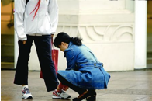
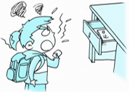
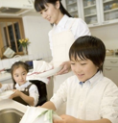
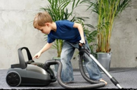
热身
中国有句俗话：“打是亲，骂是爱”，你能理解吗？
下面这些事情中，你觉得父母做得对不对？为什么？
Warm-up
帮孩子做所有的事情。
为了了解孩子，偷看孩子的日记。
让孩子分担家务。
假期让孩子去打工赚自己的零花钱。

Slide 8


热身
中国有句俗话：“打是亲，骂是爱”，你能理解吗？
下面这些事情中，你觉得父母做得对不对？为什么？
Warm-up
对孩子的事情不闻不问。
孩子做错了事情，打骂孩子。

Slide 9
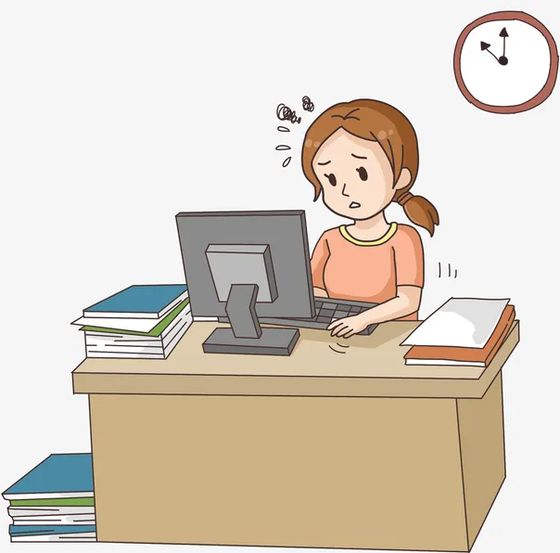



生词
New Word
bāo wéi
包 围
v. to surround, to encircle
幸福的感觉包围着我。

Slide 10
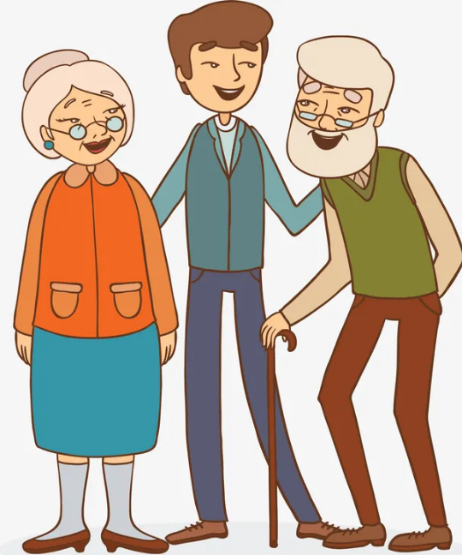
生词
New Word
gǎn rǎn
感 染
v.to infect, to affect
孩子们的快乐感染了这里的每一个人。

Slide 11
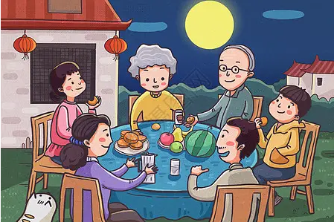
生词
New Word
hènbude
恨不得
v. to be anxious to,
to be dying or itching to
终于放假了，同学们都恨不得马上飞回家。

Slide 12
生词
New Word
gēn qián
跟 前
n.in front of, close to
在父母跟前，我们永远都是孩子。

Slide 13
生词
New Word
tuán yuán
团 圆
n. to reunite
中秋节是团圆的日子。

Slide 14
生词
New Word
jìn lái
近 来
n.recently, lately
近来我比较忙，没时间去看电影。

Slide 15

练一练
Practise
bāo wéi
gǎn rǎn
hènbude
包围
v. to surround, to encircle
感染
v.to infect, to affect
恨不得
v. to be anxious to,
to be dying or itching to
gēn qián
tuán yuán
jìn lái
跟前
n.in front of, close to
团圆
n. to reunite
近来
n.recently, lately

Slide 16


生词拓展
New Word Expansion
宠爱-宠儿-得宠-失宠-受宠若惊
宠
名牌产品一向是市场的宠儿。
王家的几个孩子中，仅她一个是女孩儿，自然深得
祖父母和父母的宠爱。
染色素-染色-染病-一尘不染
染
有的药物牙膏含有活性较强的染色素，用久了会污染
牙面。
这家服装公司举办了一场别开生面的环保服装展示会，
推出了不染色、不经化学处理的纯棉时装。

Slide 17
生词拓展
New Word Expansion
恋家-恋恋不舍-留恋-迷恋-恋爱
恋
老师的女儿已博士毕业，但仍然很恋家，一到
假期就往家跑。
市场经济中缺的不是对金钱的迷恋，而是不为
金钱所动的良知。

Slide 18



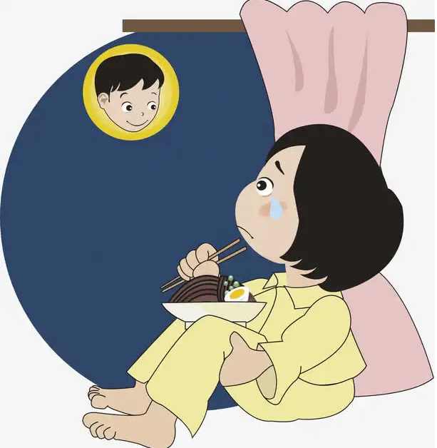
语言点
Language Point
工作忙的时候，她恨不得一个人干两个人的活儿。
恨不得
动词——表示急切地盼望做成某事，多用于实际做不到的事情
他累坏了，恨不得一下子倒在床上，睡上三天三夜。
回家的快乐和被亲情包围的幸福感染了我，我也恨不得马上飞到父母跟前，与他们团圆。

Slide 19
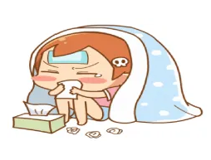

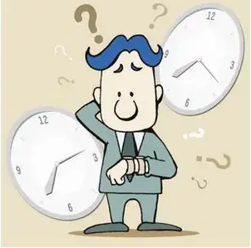
练一练
Practise
用“恨不得”完成句子
听到这个消息，他难受得不得了，恨不得 。
立马飞回家去
把碗也吞下去
他饿极了，恨不得 。
我又看了看表，它好像根本就没往前走，我真恨不得
把表 。
调快半个小时

Slide 20
生词
New Word
yǐn mán
隐瞒
v. to hide, to conceal
láo dao
唠叨
v. to chatter,
to be garrulous
chī kǔ
吃苦
v. to bear hardships,
to suffer
xīn wèi
欣慰
adj. gratified, satisfied
看他的样子，总感觉他对我隐瞒了什么。
小孩子常常受不了长辈的唠叨。
大学刚毕业的前几年，总是要吃一些苦的。
看到孩子这么懂事，父母感到非常欣慰。

Slide 21
生词
New Word
běn shi
本事
n.ability , capability
zhòu wén
皱纹
n.wrinkle
dùn shí
顿时
adv. at once, instantly
父母总是教育孩子长大要做个有本事的人。
我们长大了，父母额头上的皱纹却更深了。
看到自己的成绩后，他顿时高兴得跳了起来。

Slide 22
练一练
Practise
yǐn mán
láo dao
chī kǔ
隐瞒
v. to hide, to conceal
唠叨
v. to chatter,
to be garrulous
吃苦
v. to bear hardships,
to suffer
xīn wèi
běn shi
zhòu wén
dùn shí
欣慰
adj. gratified, satisfied
本事
n.ability , capability
皱纹
n.wrinkle
顿时
adv. at once, instantly

Slide 23
生词拓展
New Word Expansion
隐蔽-隐藏-隐瞒-隐私-隐患-隐约
隐
他们的队伍隐蔽在城外的山谷里，准备到天黑以后再
发起进攻。
我从来不向你隐瞒我的情况，这次也不例外，因为我
信任你。
欣慰-欣赏-欣然-欣喜-欣欣向荣
欣
女儿真的成功了，作为妈妈，我感到由衷的欣慰。
我很欣赏她这一点:同样的错误不会犯第二次。

Slide 24
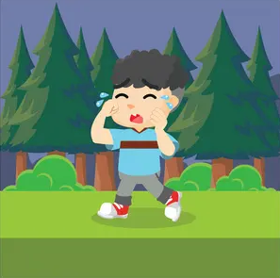
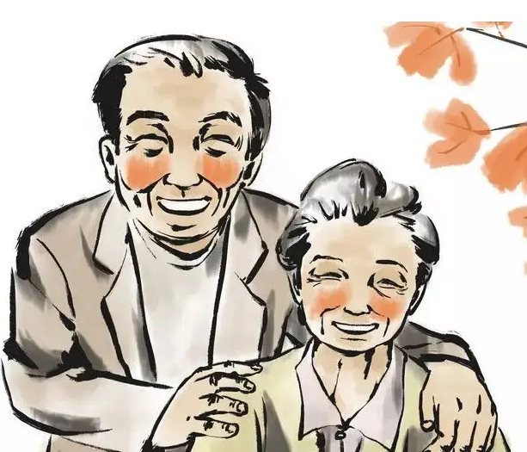

语言点
Language Point
傍晚，我们在大山里迷路了，能够和外面联系的手机成了唯一救命的工具。大家拿出手机看了看，居然都快没电了，两个女生顿时急得哭了起来。
我悄悄走出卧室，看到灯光下父母不舍的目光、头上新增的白发和眼角越来越深的皱纹，顿时什么都明白了。
顿时
副词——表示动作、行为在某种情况下或紧接着某事发生，多用于书面
听了医生的话，顿时，他的心里又燃起了希望。

Slide 25
练一练
Practise
用“顿时”改写句子
听她这么一说，我立刻没了主意。
听她这么一说，我顿时没了主意。
一场大雨过后，我们要经过的那条公路断了，计划好的旅行不能成行，孩子立刻急哭了。
一场大雨过后，我们要经过的那条公路断了，计划好的旅行不能成行，孩子顿时急哭了。
专题讲座就要开始了，深受大家喜爱的老教授走上了讲台，马上，会场变得鸦雀无声。
专题讲座就要开始了，深受大家喜爱的老教授走上了讲台，顿时，会场变得鸦雀无声。

Slide 26
生词
New Word
hé' ǎi
和蔼
adj. kindly, amiable
hé qi
和气
adj. gentle, kindly
mù guāng
目光
n. expression in one's eyes
cí xiáng
慈祥
adj. (of an elder) kindly, affable
祖父母对孩子们的态度总是非常和蔼。
朋友们围坐在一起，和和气气地聊天。
妈妈看孩子的目光中充满了母爱。
他是位慈祥的老人。

Slide 27
生词
New Word
kuà
跨
v.to step, to stride
zì zhǔ
自主
v.to decide for oneself,to be one's own master
béng
甭
adv.don't, needn't
他在跨进大学校门之前，从没离开过家。
这个学校的老师可以根据情况自主决定用什么教材。
甭听他吹牛，他哪有那么大的本事！

Slide 28
练一练
Practise
hé' ǎi
hé qi
mù guāng
和蔼
adj. kindly, amiable
和气
adj. gentle, kindly
目光
n. expression in one's eyes
cí xiáng
kuà
zì zhǔ
béng
慈祥
adj. (of an elder) kindly, affable
跨
v.to step, to stride
自主
v.to decide for oneself,to be one's own master
甭
adv.don't, needn't

Slide 29



作业
Homework
作业
用下列词语造句：
和蔼：
甭：
恨不得：
近来：
隐瞒：
顿时：

Slide 30
《HSK标准教程6--第二课》
HSK Standard Course 6 Lesson 2
第2课 父母之爱
Lesson 2
Love of parents
Part 2

Slide 31
热身
Warm-up
想一想，下列词语之间有什么联系
光 | 阳光、月光、星光、灯光、火光、发光、放光、光明、光亮
爱 | 亲爱、可爱、热爱、疼爱、友爱、恋爱、关爱、求爱、相爱、爱情、爱心、 爱护、爱惜、爱好
自 | 自动、自豪、自觉、自私、自由、自愿、自信、自费、自夸、自救、亲自、 各自
心 | 放心、关心、小心、粗心、开心、耐心、伤心、专心、信心、爱心、决心、 热心、心情、心理、心脏

Slide 32
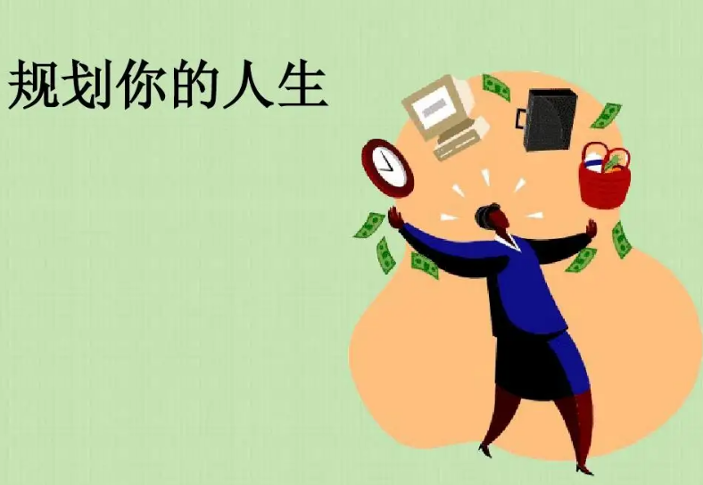

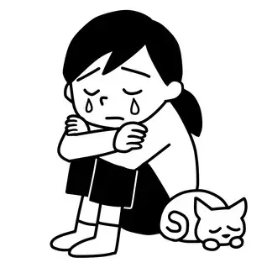
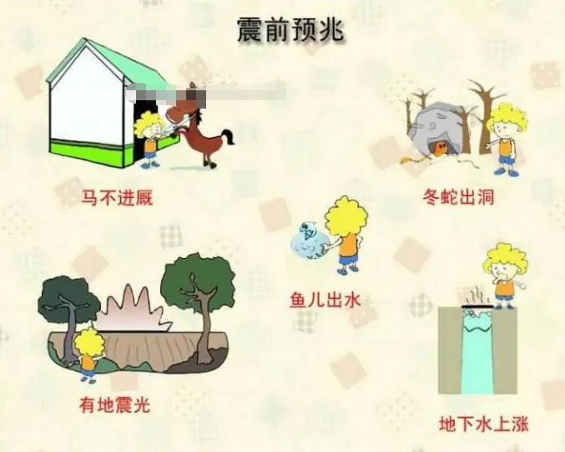
生词
New Word
yùn niàng
酝 酿
v . to brew, to ferment,to
deliberate (upon)
这个想法在我脑子里酝酿了好久了。

Slide 33
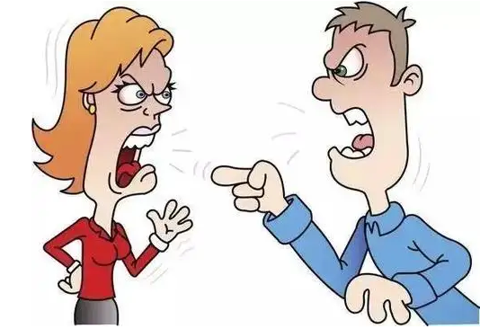
生词
New Word
chà nà
刹 那
n. instant,split second
母亲的不理解使我的热情刹那间全部消失了。

Slide 34

生词
New Word
fǎn cháng
反 常
adj. unusual, abnormal
地震前，动物的行为很反常。

Slide 35
生词
New Word
mán yuàn
埋 怨
v.to complain, to blame
出了问题不要互相埋怨，要想办法解决问题！

Slide 36
生词
New Word
tǐ liàng
体 谅
v. to show understanding andsympathy, to
make allowances
夫妻之间要互相体谅，不要因为小事吵架。

Slide 37
生词
New Word
guī huà
规 划
v.to plan
你打算如何规划自己以后的人生？

Slide 38
练一练
Practise
yùn niàng
chà nà
fǎn cháng
酝酿
v . to brew, to ferment,to
deliberate (upon)
刹那
n. instant,split second
反常
adj. unusual,
abnormal
mán yuàn
tǐ liàng
guī huà
埋怨
v.to complain, to blame
体谅
v. to show understanding andsympathy, to
make allowances
规划
v.to plan

Slide 39
生词拓展
New Word Expansion
谅-体谅-谅解-见谅-原谅-互谅
谅
这么大的风雪，谅他也走不远。
和谐，其实是两方或多方相互体谅宽容的结果。
埋怨-埋伏-埋没-埋葬
埋
很多人,包括我自己，时不时就会埋怨别人。
他们整天吵吵闹闹，妻子埋怨丈夫不够体贴，丈夫
埋怨妻子不够温柔。

Slide 40
语言点
Language Point
我的家离公司很远，孩子又小，老板很体谅我，允许我晚半个小时上班。
体谅
有“设身处地为人着想，给人谅解和理解”的意思。前面可以加副词，如“很、非常”等。
他家确实有特殊情况，你就体谅体谅他吧。
（可重叠使用）
共同点
都是动词，都有给以谅解的意思，但一般不能换用。
原谅
昨天我没写完作业，是因为我病了，所以老师原谅了我。
意思侧重于“对人的疏忽、过失或错误”给以谅解，不加责备或惩罚，前不可加副词。

Slide 41
练一练
Practise
体谅
原谅
妈妈， 我吧，我不是故意的，下次一定不这样了。
原谅
他太不 我了，我又要工作又要做家务，他还批评我干得慢。
体谅

Slide 42
练一练
Practise
体谅
原谅
小丽是个善良的女孩，很能 别人。
体谅
虽然这次我 了他，但他并没有就此改正自己的错误。
原谅

Slide 43
练一练
Practise
酝酿 埋怨 近来 顿时 体谅
公司的事情比较多，我 已久的旅行也只能放弃了。心中暗暗 老板太不 员工了。但反过来一想，只有公司发展了，我们才会有更好的未来。于是，那些不满的情绪 消失了。
近来
酝酿
埋怨
体谅
顿时

Slide 44
生词
New Word
áo
熬
v. to endure, to hold out
màn cháng
漫长
adj. very long, endless
jì jìng
寂静
adj. quiet, silent
nán dé
难得
adj. hard to come by, rare
我不知道怎么熬过这个无聊的假期。
很多动物会冬眠，度过漫长的冬季。
假期的校园寂静得很。
你难得休息一天，就不要去爬山了吧。

Slide 45
生词
New Word
xīn téng
心疼
v. to feel painful, to be tormented
yǎn shì
掩饰
v. to cover up, to conceal
wú bǐ
无比
v.to be incomparable,to be unparalleled
xiàng wǎng
向往
v. to yearn for,to look forward to
一年没见，母亲第一眼看到我时，脸上满是心疼。
收到录取通知书的他，无法掩饰内心的激动。
老师生气的时候，教室里无比安静。
我们每个人都会向往自由自在的生活吧？

Slide 46
生词
New Word
bùyóude
不由得
adv.can't help (doing sth.)
wújīng-dǎcǎi
无精打采
listless, in low spirits
rèlèi yíng kuàng
热泪盈眶
one's eyes brimming withtears
站在那么高的地方向下看，我不由得害怕起来。
你今天看起来无精打采的，昨晚没休息好吗？
他听到这个消息后激动得热泪盈眶。

Slide 47
练一练
Practise
áo
màn cháng
jì jìng
熬
v. to endure, to hold out
漫长
adj. very long, endless
寂静
adj. quiet, silent
nán dé
xīn téng
yǎn shì
难得
adj. hard to come by, rare
心疼
v. to feel painful, to be tormented
掩饰
v. to cover up, to conceal

Slide 48
练一练
Practise
wú bǐ
xiàng wǎng
bùyóude
无比
v.to be incomparable,to be unparalleled
向往
v. to yearn for,to look forward to
不由得
adv.can't help (doing sth.)
wújīng-dǎcǎi
rèlèi yíng kuàng
无精打采
listless, in low spirits
热泪盈眶
one's eyes brimming withtears

Slide 49
生词拓展
New Word Expansion
寂寞-寂静-死寂-孤寂-万籁俱寂
寂
社区有邻里亲情且互相关爱，有温馨的环境，老人
们才不会孤单寂寞。
夜，已经很深，万籁俱寂，人们早已进入了梦乡。
只有他的窗口，仍然亮着灯光。

Slide 50
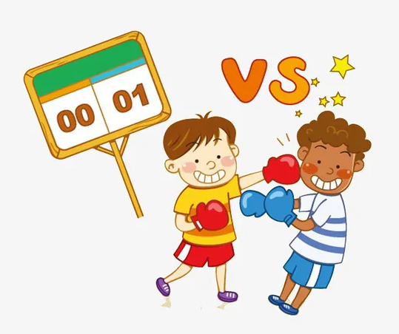

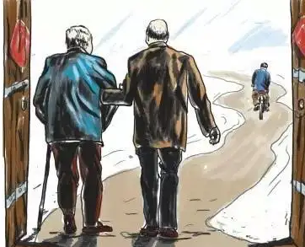
语言点
Language Point
李朋带病上场参加比赛了，我不由得有些担心。
书中描写的情景，让我不由得回想起和圆圆谈恋爱时的幸福和快乐。
不由得
副词——表示控制不住自己，忍不住。上下文多有不能抑制的原因。常用格式为“不由得+动词短语/主谓短语”。
我悄悄走出卧室，看到灯光下父母不舍的目光、头上新增的白发和眼角越来越深的皱纹，顿时什么都明白了，不由得热泪盈眶。

Slide 51
练一练
Practise
用“不由得”改写句子
山路窄窄的，还不平，车开得飞快，我们坐在车上难免有些担心。
山路窄窄的，还不平，车开得飞快，我们坐在车上不由得有些担心。
第一次上台，我的心里不免有些发慌。
第一次上台，我的心里不由得有些发慌。
表演太精彩了，大家情不自禁地鼓起掌来。
表演太精彩了，大家不由得鼓起掌来。

Slide 52
练一练
Practise
无精打采 隐瞒 反常 热泪盈眶 不由得
最近我的朋友小李有些 每天都 的，他以前可是非常开朗的啊。我 担心起他来。于是我找了个机会跟他说：“如果你遇到了什么困难，千万别 ，告诉我，我们一起想办法解决吧！”听了我的话，小李感动得 。
反常
无精打采
不由得
隐瞒
热泪盈眶

Slide 53
练一练
Practise
用所给词语完成句子
一直向往能周游世界
我喜欢旅行， 。（向往）
埋怨那里又脏又乱
那家饭馆的环境很不好，顾客们 。（埋怨）
看到这么精彩的表演，大家 。（不由得）
不由得鼓起掌来

Slide 54
练一练
Practise
用所给词语完成句子
无比开心
中秋节，全家团圆在一起，妈妈 。（无比）
恨不得一口气吃十碗米饭
一天没吃饭，我饿坏了 。（恨不得）
他丢了工作，但怕妈妈担心，所以 。（隐瞒）
隐瞒了这件事

Slide 55
作业
Homework
作业
模仿例子，写出更多的词语
例：和蔼：和睦 和气 和平 心平气和
脱离：___________________
无比：___________________
吃苦：___________________
顿时：___________________

Slide 56
《HSK标准教程6--第二课》
HSK Standard Course 6 Lesson 2
第2课 父母之爱
Lesson 2
Love of parents
Part 3

Slide 57

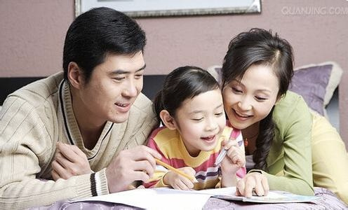

热身
Warm up
谈一谈你家的家庭教育是怎样的

Slide 58
生词
New Word
tuō lí
脱离
v.to break away from,to separate oneself from
yòu huò
诱惑
v. to entice, to tempt
gū dú
孤独
adj. lonely, solitary
kū bízi
哭鼻子
to cry, to weep
高中时，我总梦想着有一天可以脱离父母，独立生活。
独立生活曾经对我具有巨大的诱惑。
第一次离开家，心里的孤独感一下子就跑了出来。
开始时很多同学会因为想家而哭鼻子。

Slide 59
生词
New Word
piàn kè
片刻
n.short while, moment
bù fá
步伐
n.step, pace
gǎo jiàn
稿件
n. manuscript,contribution
一放假，学生们就片刻不停地往家赶。
春节期间，没有什么可以阻挡我们回家的步伐。
假期时，我的工作就是给杂志社写稿件。

Slide 60
练一练
Practise
tuō lí
yòu huò
gū dú
脱离
v.to break away from,to separate oneself from
诱惑
v. to entice, to tempt
孤独
adj. lonely, solitary
kū bízi
piàn kè
bù fá
gǎo jiàn
哭鼻子
to cry, to weep
片刻
n.short while, moment
步伐
n.step, pace
稿件
n. manuscript,contribution

Slide 61
生词拓展
New Word Expansion
诱人-诱导-诱发-诱惑-诱骗-引诱
诱
现在的好书越来越多。面对这么多装帧精美、内容
诱人的书，真不知道买哪本好。
令人失望的是，这次他们的团队没有经受住利益的
诱惑与考验。
蛊惑-妖言惑众-迷惑-疑惑-诱惑
惑
别让他在那儿胡说八道、妖言惑众了。
让科学家们迷惑的是，在这个洞穴内居然发现了没有腐烂
变质的动物尸体和水果，它们都已脱水，木乃伊化了。

Slide 62

课文 1
Text 1
听课文，判断下列句子正误：
“我”的父母对我的态度很和蔼，说话也和气，我不想离开家。
上大学以后，到了假期，“我”就特别想马上回家和父母团圆。
父母让“我”假期的时候不要回家，因为他们太忙，没时间照顾“我”。

Slide 63
课文 1
Text 1
我从小生活在一个有爱的家庭，父母感情和睦，很少吵架，他们对我态度和蔼，说话和气，目光中都充满着慈祥。他们和我身边所有父母一样，给我很多宠爱，我也和身边所有的孩子一样，在跨进大学校门之前，从没有离开过家，独立自主的能力就更甭提了。脱离父母，独立生活对我具有巨大的诱惑，让我无比向往。
1.请用重点词语复述故事：和蔼、和气、慈祥、宠爱、跨、自主、甭、脱离、诱惑、无比、向往

Slide 64
课文 1
Text 1
几年以后，我终于在别的城市上了大学。第一次离开家，心里的孤独感一下子跑了出来。记得刚开学的时候，宿舍里的同学一给家里打电话就哭鼻子，每到节假日，大家更是片刻不停地往家赶。有同学回趟家要坐一夜的火车，这也阻挡不了大家回家的步伐。回家的快乐和被亲情包围的幸福感染了我，我也恨不得马上飞到父母跟前，与他们团圆。
1.请用重点词语复述故事：孤独、哭鼻子、片刻、步伐、包围、感染、恨不得、团圆

Slide 65
课文 1
Text 1
假期终于要到了，我给父母打电话，告诉他们我准备回家。母亲却说，近来他们比较忙，要没什么事，就甭回来了，在学校看看书，或找份兼职做做。母亲的话使我酝酿已久的恋家情绪刹那间就没有了，我无法理解父母的反常，心中暗暗埋怨父母不体谅我。无精打采了几天之后，我不得不开始规划怎样熬过漫长的假期。
假期的校园寂静得很，我在图书馆看书，给杂志社写稿件，发现在难得的寂静中工作是那么美好。
1.请用重点词语复述故事：近来、甭、酝酿、恋家、刹那、反常、埋怨、体谅、无精打采、规划、熬、寂静、稿件

Slide 66
课文 1
Text 1
大学三年级，我回了趟家。母亲第一眼看到我时，脸上满是心疼，但瞬间那情绪就被她掩饰起来，我心中飞快地闪过一丝疑惑：他们在隐瞒什么呢？
那晚，我躺下怎么也睡不着，半夜听到母亲还在跟父亲唠叨：“孩子比在家时瘦多了，肯定是吃苦了，可她的变化还是挺让咱们欣慰的。”接着是父亲的声音：“总有一天她会明白的，不吃苦，怎么长本事？社会不需要只会享福的人。”
我悄悄走出卧室，看到灯光下父母不舍的目光、头上新增的白发和眼角越来越深的皱纹，顿时什么都明白了，不由得热泪盈眶。
1.请用重点词语复述故事：掩饰、疑惑、隐瞒、唠叨、吃苦、欣慰、本事、皱纹、顿时、不由得、热泪盈眶

Slide 67
练一练
Practise
根据提示，简述课文主要内容
“我”的家庭是什么样的家庭？ | 父母感情...... 父母对我的态度...... 我的独立能力......
上大学后，“我”想家的感受是什么样的？ | 1. 心里的孤独感...... 2. 别的同学...... 3. 我也恨不得......
假期到来时，父母给“我”什么建议？“我”能理解吗？ | 要没什么事，就……，在学校......，或找份...... 我无法......，心中暗暗……

Slide 68
练一练
Practise
根据提示，简述课文主要内容
“我”的假期是怎么度过的？ | 在图书馆...... 给杂志社......
“我”回家后，知道了什么真相？

Slide 69
作业
Homework
作业
阅读语段，模仿造句
1. 记得刚开学的时候，宿舍里的同学一给家里打电话就哭鼻子，每到节假日，大家更是片刻不停地往家赶。回家的快乐和被亲情包围的幸福感染了我，我也恨不得马上飞到父母跟前，与他们团圆。
记得 的时候，我一 就 ，每到 ，我更是 。那些下班后急忙忙赶回家的人们感染了我，我也恨不得 。
刚工作
下班
直接回家
周末
迫不及待地往家里赶
飞回家去

Slide 70
作业
Homework
作业
阅读语段，模仿造句
2. “孩子比在家时瘦多了，肯定是吃苦了，可她的变化还是挺让咱们欣慰的。”接着是父亲的声音：“总有一天她会明白的，不吃苦，怎么长本事？社会不需要只会享福的人。”
他现在开着豪华汽车，全身上下都是名牌，肯定是 ，可 。
发财了
他经历了什么艰难困苦，没有人知道

Slide 71
作业
Homework
作业
学完了这篇课文，请想一想，父母对孩子的爱只是简单的爱吗？有时候父母的做法可能孩子不理解，但其实都是对孩子的爱。你跟父母之间有这样的故事吗？
请以“父母给我的爱”为题，写一篇不少于300字的文章。
文章中请写清楚事情发生的前因后果，以及怎样通过这件事情感受到了父母之爱。

Slide 72
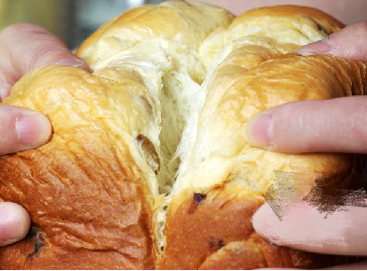
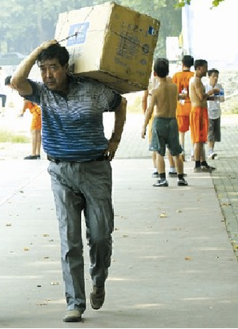
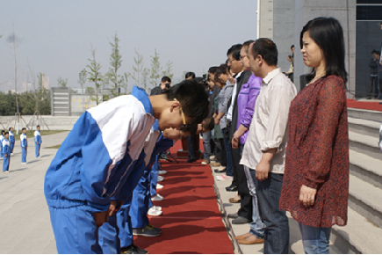
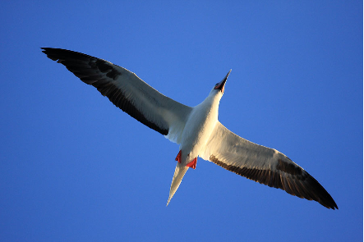
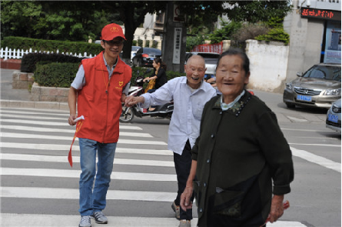
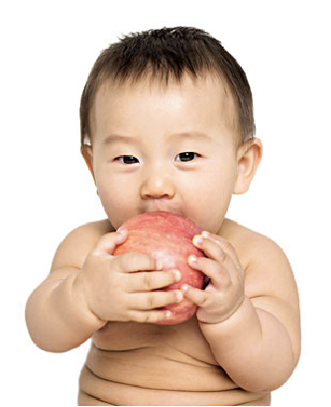
扩展
Extension
看图片，熟悉下列表示动作的词语
掰
把面包掰开。
扛
他扛着一个箱子。
鞠躬
孩子给父母鞠躬。
飞翔
天空中有一只飞翔的鸟儿。
搀
搀着老人过马路。
啃
孩子在啃苹果。

Slide 73
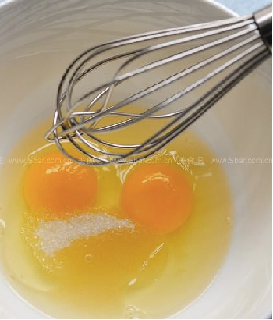


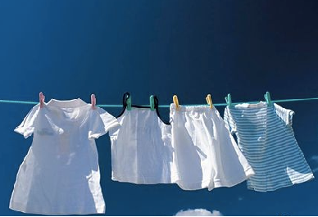
扩展
Extension
看图片，熟悉下列表示动作的词语
搅拌
他用打蛋器搅拌着鸡蛋。
敬礼
他们在给领导敬礼。
挎
她胳膊上挎着很多包。
晾
外面晾着几件衣服。

Slide 74




《HSK标准教程6--第二课》
HSK Standard Course 6 Lesson 2
再见 Bye
再见

